Slide 1
Praktiknära forskningsetik
9/2-2022
Hildur Kalman
Institutionen för socialt arbete

Slide 2
Etik värnar… både individer och kunskap

Slide 3
Etik värnar… både individer och kunskap
Etiken – etiska överväganden och ställningstaganden går inte att skilja från själva kunskapsproduktionen, forskningen.
Handlar om både forskningsetiskt och forskaretiskt förhållningssätt hela vägen.

Slide 4
Etik värnar… både individer och kunskap
Lagar, regelverk, riktlinjer
Etiskt förhållningssätt
Aktualiseras genom hela forskningsprocessen

Slide 5
Etiska dilemman
Etiska överväganden när viktiga värden för enskilda och samhället står på spel
Aktualiserar frågor som rör vårt handlande
Frågor om hur vi bör göra för att göra rätt och inte fel
Dilemma: när man ställs inför en konflikt mellan olika etiska/moraliskt påbjudna hänsynstaganden

Slide 6
Etiska dilemman i praktiknära forskning
Flera berörda parter, olika intressen och hänsyn
Olika lojaliteter

Slide 7

Exempel från boken, handledning, kollegor…

Slide 8
Praktiknära forskning i socialtjänsten…krav, uppdrag, hänsynstaganden
Forskningskravet
”Kunskapsuppdraget”
Myndighetsuppdraget
Olika roller: praktiker, forskare, yrkeskollega, myndighetskollega
Anslagsgivare – myndighet, samhälle

Slide 9
Olika roller – att studera praktiken
Forskare / yrkesarbetande (praktiker)
Att studera praktiken och egna yrkeskollegor

Slide 10
Olika roller – att studera praktiken
Forskare / yrkesarbetande (praktiker) – rollkonflikt?!
Att studera praktiken och egna yrkeskollegor

Slide 11
Olika roller – att studera praktiken
Forskare / yrkesarbetande (praktiker) – rollkonflikt?!
Att studera praktiken och egna yrkeskollegor – särskilda utmaningar med ”den kritiska blicken”
Insider/ outsider
utmaning att göra sig ovetande, icke-dömande och icke-partisk
Egna klienter?? – fundera mer på varför folk väljer att delta än på bortfall!
Egna kollegor, egna arbetsplatsen?

Slide 12
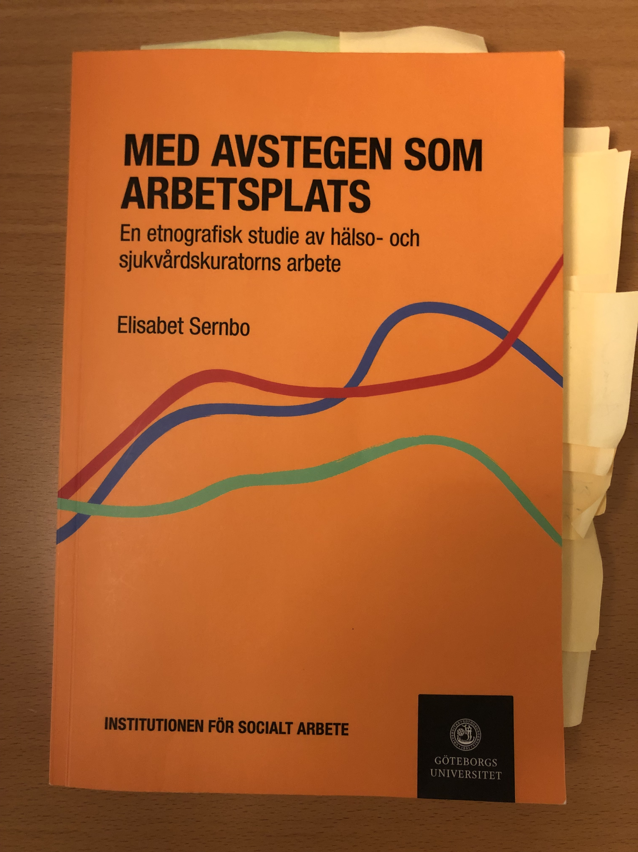

Slide 13
Samtycke….
Vem?
Vad?
Syftet?
Analytisk nivå?

Slide 14
Samtycke….och information
Vem ger? Chefen, rektor, individen?
Vad? – frivilligt, preciserat, uttryckligt, överblickbart?, …och kopplat till:
Syftet? – inte tappa bort!...och kopplat till:
Analytisk nivå?
organisation/ struktur
individ eller position?!
....kontextualisera handlande…, förstå handlingsutrymmen, förväntanshorisonter

Slide 15
Anonymisering/ pseudonymisering/avidentifiering ...och konfidentialitet
(hur) är pseudonymisering möjlig?
vem kontaktar/ tillfrågar forskningspersonerna?
Hur handskas med det empiriska materialet?
i analys och resultatpublicering?

Slide 16
Lojaliteter….
yrkeskår
finansiär, arbetsgivare
vetenskapssamhälle/ forskningsuppdrag/ kunskapen!
de beforskade – forskningspersonerna

Slide 17
Lojaliteter….
yrkeskår
finansiär, arbetsgivare
vetenskapssamhälle/ forskningsuppdrag/ kunskapen!
de beforskade – forskningspersonerna
... alla har de förväntningar på resultat, nytta och tillämpning

Slide 18
Lojaliteter….
yrkeskår
finansiär, arbetsgivare
vetenskapssamhälle/ forskningsuppdrag/kunskapen!
Vikten av reflexivitet!
de beforskade – forskningspersonerna

Slide 19
Tack för uppmärksamheten!

